Slide 1
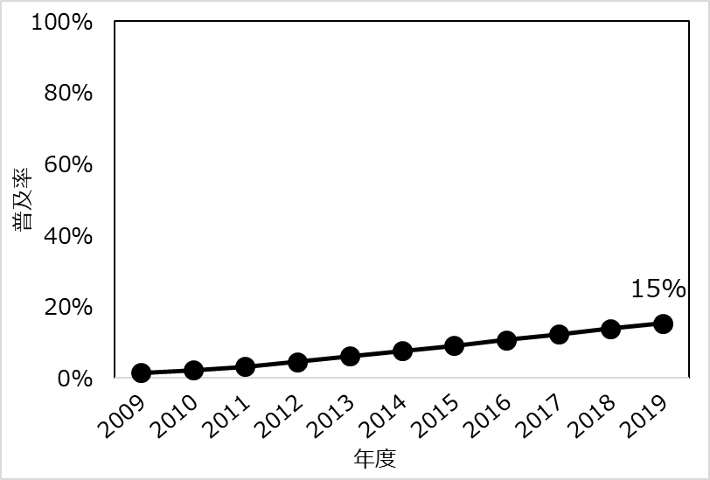
資料６ー２
ゼロエミッション車を中心とする電動車の普及促進について
１ 府域の電動車の普及状況
・ゼロエミッション車（EV・PHV・FCV）にハイブリッド自動車を含む
「電動車」の普及率は約54万台（約15％）
・このうち、ゼロエミッション車の普及率は約１万台（約0.3％）に
留まる。
＜ゼロエミッション車の普及に向けた課題＞
〇導入コストの低減
〇車種の拡充
〇充電・水素インフラの整備
〇電池性能の向上（充電時間の短縮、航続距離の延長、重量等）
２ 世界の主な動向
府域における電動車の普及率の推移
イギリス | ・2030年にガソリン及びディーゼル車（乗用車及びバン）の新車販売を禁止（2020年11月表明） ※2035年までは、相当な距離をゼロエミッションで走行可能な車（例えばPHV、HV）は販売可能
フランス | ・2040年にガソリン及びディーゼル車の新車販売を禁止（2017年7月表明）
中国 | ・2035年をめどにガソリンエンジン車（乗用車）の新車販売をすべて環境対応車（HV以上）、そのうち 50％を新エネルギー車（EV及びPHV）（2020年10月表明）
カリフォルニア州（米国） | ・2035年までにガソリン車（乗用車及びトラック）（HVを含む）の新車販売を禁止（2020年9月表明） ※2045年からは、中・大型のガソリントラックは州内で走行不可
ケベック州 （カナダ） | ・2035年までにガソリン車（乗用車）の新車販売を禁止（2020年11月表明）
（出所）日本経済新聞の記事等をもとに大阪府まとめ
欧州のCO₂排出規制
乗用車からの排出CO₂について2021年の目標値を平均95g/kmとする規制を実施。
今後、2025年に2021年比15％減、2030年に同37.5％減と段階的に引き上げる。
３ 国内の主な動向
政府 | ・2035年までに乗用車新車販売で電動車100％を実現 ・商用車についても、乗用車に準じて2021年夏までに検討 （2020年12月25日策定「2050年カーボンニュートラルに伴うグリーン成長戦略」等）
東京都 | ・2030年までに都内で新車販売される乗用車を100%非ガソリン化 （2020年12月8日に表明）
トップランナー制度による燃費規制
エネルギーの使用の合理化等に関する法律（省エネ法）のトップランナー制度において、燃費基準を設定。
乗用車の2030年度燃費基準は、企業別平均燃費で25.4km/Lと、2016年度実績値から約３割の燃費改善を求めている。
４ 自治体の主な制度
〇販売実績の報告制度
・京都市（地球温暖化対策条例）
自動車販売事業者に対して、温室効果ガスを排出しない又は排出の量が相当程度少ない自動車（エコカー）の
販売実績の報告を義務付け。
〇新車販売時における環境情報の説明（地球温暖化対策もしくは生活環境保全等を目的とする条例で規定）
・北海道、埼玉県、千葉県、東京都、神奈川県、愛知県、三重県、京都府等
自動車販売事業者に対して、新車販売時における購入者への環境情報の説明を義務付け。
うち、４道県（北海道、埼玉県、千葉県、愛知県）は、知事が販売状況等の報告を求めることができると規定。
〇駐車場における充電設備の整備等
・京都府（電気自動車等の普及の促進に関する条例）
不特定かつ多数の者が利用する駐車場を設置する事業者に対して、当該駐車場における充電設備の整備、電気自動車
等を優先的に駐車するための区画の設置を努力義務として規定。
・神奈川県（地球温暖化対策推進条例）
駐車場所有者等に対して、電気自動車等が利用しやすい環境の整備を努力義務として規定。

